Slide 1


Wetgeving herbruikbaar cateringmateriaal voor dranken en bereide voedingsmiddelen
Herbruikbaar eetgerei,
dat zien we
helemaal zitten!
Elizabeth Cazaerck
Donderdag 31 maart 2022

Slide 2
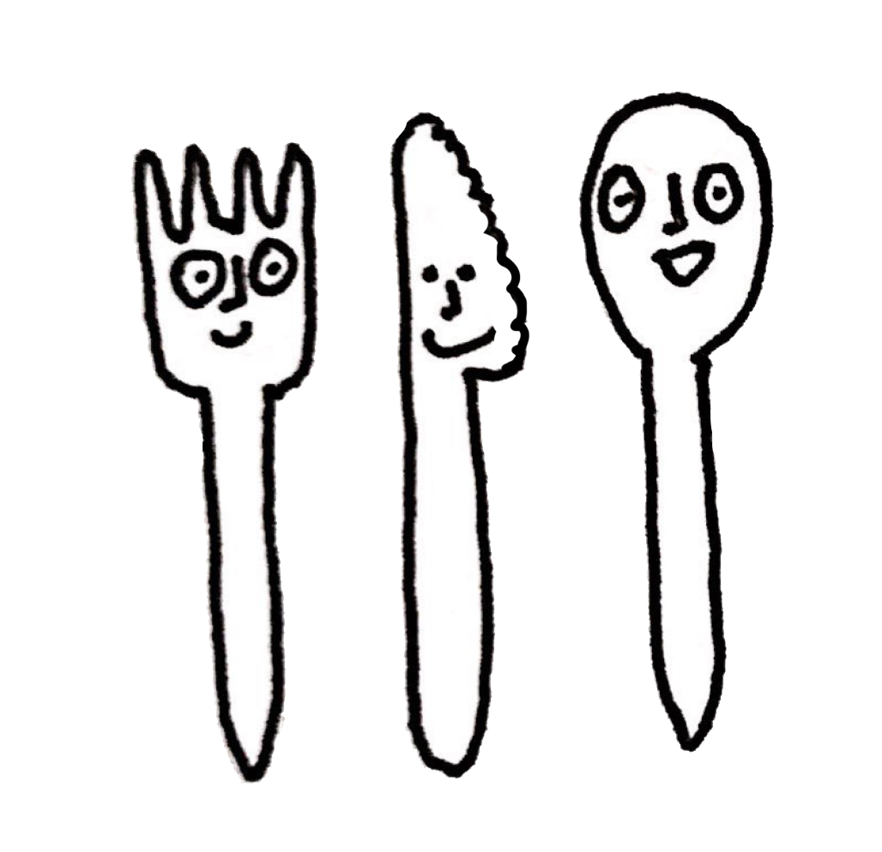

I. Wetgeving
VLAREMA wetgeving cateringmaterialen
  Art. 5.3.12.1. Sinds 1 januari 2020 is het serveren van drank in verpakkingen voor eenmalig gebruik bij publieke evenementen verboden, tenzij de organisator een systeem voorziet dat garandeert dat minstens 90% van de eenmalige verpakkingen gescheiden wordt ingezameld voor recyclage. Vanaf 2022 95%.
  Art. 5.3.12.2.
    Sinds 1 januari 2020 is het voor Vlaamse overheden en lokale besturen verboden om in hun eigen werking en op door hen georganiseerde evenementen drank te serveren in recipiënten voor eenmalig gebruik.
    Vanaf 1 januari 2022 is dit verbod ook van toepassing op het aanbieden van bereide voedingsmiddelen in cateringmateriaal voor eenmalig gebruik
Notes:
Overheden voorbeeldfunctie
Verschillende begrippen
Complexiteit
o.b.v. Interpretatiedocument de beslissingsbomen opgesteld

Slide 3
I. Wetgeving
I.1
VLAREMA wetgeving cateringmaterialen
  Art. 5.3.12.1. Sinds 1 januari 2020 is het serveren van drank in verpakkingen voor eenmalig gebruik bij publieke evenementen verboden, tenzij de organisator een systeem voorziet dat garandeert dat minstens 90% van de eenmalige verpakkingen gescheiden wordt ingezameld voor recyclage. Vanaf 2022 95%.
  Art. 5.3.12.2.
    Sinds 1 januari 2020 is het voor Vlaamse overheden en lokale besturen verboden om in hun eigen werking en op door hen georganiseerde drank te serveren in recipiënten voor eenmalig gebruik. evenementen
    Vanaf 1 januari 2022 is dit verbod ook van toepassing op het aanbieden van bereide voedingsmiddelen in cateringmateriaal voor eenmalig gebruik
Notes:
Wat is een evenement en wanneer is het een overheidsevenement?

Slide 4
I. Wetgeving
I.2
VLAREMA wetgeving cateringmaterialen
  Art. 5.3.12.1. Sinds 1 januari 2020 is het serveren van drank in verpakkingen voor eenmalig gebruik bij publieke evenementen verboden, tenzij de organisator een systeem voorziet dat garandeert dat minstens 90% van de eenmalige verpakkingen gescheiden wordt ingezameld voor recyclage. Vanaf 2022 95%.
  Art. 5.3.12.2.
    Sinds 1 januari 2020 is het voor Vlaamse overheden en lokale besturen verboden om in hun eigen werking en op door hen georganiseerde evenementen drank te serveren in recipiënten voor eenmalig gebruik.
    Vanaf 1 januari 2022 is dit verbod ook van toepassing op het aanbieden van bereide voedingsmiddelen in cateringmateriaal voor eenmalig gebruik
Notes:
Wat verstaan we onder de interne of eigen werking van de overheid?

Slide 5
I. Wetgeving
I.3
VLAREMA wetgeving cateringmaterialen
  Art. 5.3.12.1. Sinds 1 januari 2020 is het serveren van drank in verpakkingen voor eenmalig gebruik bij publieke evenementen verboden, tenzij de organisator een systeem voorziet dat garandeert dat minstens 90% van de eenmalige verpakkingen gescheiden wordt ingezameld voor recyclage. Vanaf 2022 95%.
  Art. 5.3.12.2.
    Sinds 1 januari 2020 is het voor Vlaamse overheden en lokale besturen verboden om in hun eigen werking en op door hen georganiseerde evenementen drank te serveren in recipiënten voor eenmalig gebruik.
    Vanaf 1 januari 2022 is dit verbod ook van toepassing op het aanbieden van bereide voedingsmiddelen in cateringmateriaal voor eenmalig gebruik
Notes:
Serveert u de drank volgens de wetgeving?

Slide 6
I. Wetgeving
I.4
VLAREMA wetgeving cateringmaterialen
  Art. 5.3.12.1. Sinds 1 januari 2020 is het serveren van drank in verpakkingen voor eenmalig gebruik bij publieke evenementen verboden, tenzij de organisator een systeem voorziet dat garandeert dat minstens 90% van de eenmalige verpakkingen gescheiden wordt ingezameld voor recyclage. Vanaf 2022 95%.
  Art. 5.3.12.2.
    Sinds 1 januari 2020 is het voor Vlaamse overheden en lokale besturen verboden om in hun eigen werking en op door hen georganiseerde evenementen drank te serveren in recipiënten voor eenmalig gebruik.
    Vanaf 1 januari 2022 is dit verbod ook van toepassing op het aanbieden van bereide voedingsmiddelen in cateringmateriaal voor eenmalig gebruik
Notes:
Wat zijn bereide voedingsmiddelen ?

Slide 7
I.1 Wetgeving - Evenementen
Evenement?
  Evenement door de overheid – herbruikbaar:
    Eventorganisator is een
      Vlaams lokaal bestuur, een provinciale of een gewestelijke overheid
      een organisatie waarop de overheid een dominerende invloed uitoefent
    Overheid bepaalt het cateringaanbod – bv. door een overheidsopdracht voor cateringaanbieders te plaatsen, een oproep voor standhouders te plaatsen waarop ze kunnen intekenen,…
  Evenement niet door de overheid – herbruikbaar of 95% inzameling mét bewijs:
    Kermis
    Evenement van een onderwijsinstelling
    Fuif van de jeugdbeweging, sportevenement door privé-organisator, buurtfeestfeest door bewoners,…
    Leidraad 90/95% inzameling voor de organisator
  Geen evenement – niet onderhevig aan de wetgeving
    Reguliere wekelijkse/maandelijkse markten gericht op verkoop van goederen en etenswaren voor thuisconsumptie
    Activiteiten met een permanent karakter: pretparken, dierentuinen, strandbars, terrassen verbonden aan een café of restaurant. (tenzij anders bepaald door lokaal bestuur)
Notes:
Is het een evenement : ja of nee?
Indien ja: wie organiseert? OH of privé?
OH rechtstreeks (bv nieuwjaarsreceptie) of onrechtstreeks (bv raad van bestuur >50% gemeenteraadsleden)
=> beslissingsboom
Privé: scoutsfuif, loopevent golazo, … => enkel drankenwetgeving van toepassing

Slide 8
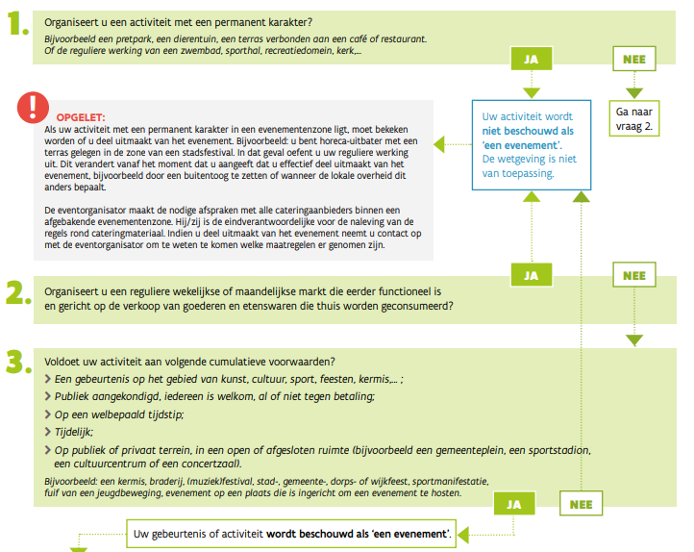
I.1 Wetgeving - Beslissingsboom evenementen
https://www.ovam.be/sites/default/files/atoms/files/Beslissingsboom-1-evenementen.pdf
Notes:
Markten = openlucht supermarkten

Slide 9
I.2 Wetgeving – Eigen werking overheid
Interne/eigen werking overheid? = herbruikbaar
  hoofdzakelijk eigen personeel (administratieve diensten, keukenpersoneel, buitendienst,…) en occassioneel aan derden (adviesorganen, gemeentelijke raden, vergaderingen,…) in de reguliere werking
Dienstverlening aan derden? = wegwerp mag nog
  Bv. maaltijdleveringen via de diensten van het OCMW, maaltijden aan patiënten in een openbaar ziekenhuis, catering aan bewoners in een openbaar rusthuis, catering voor bezoekers in de kantine van een provinciaal domein,...
  Niettemin wordt afvalpreventie aangemoedigd… ! De algemene sorteerplicht voor bedrijven blijft van kracht.
  !! het cateringaanbod aan het eigen personeel van een OCMW, openbaar ziekenhuis, rusthuis of provinciaal domein = eigen werking.
Uitzondering:
  Onderwijsinstellingen niet beschouwd als overheid
Notes:
Interne eigen werking = als je het aanbiedt hoofdzakelijk aan eigen personeel
Bereide voedingsmiddelen in herbruikbaar materiaal
Dienstverlening aan derden?
Wegwerp mag nog

Slide 10
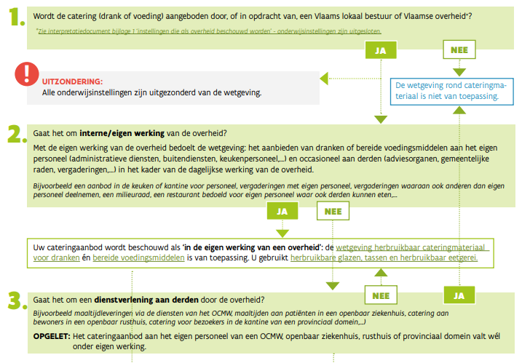
I.2 Wetgeving – Beslissingsboom eigen werking overheid
https://ovam.vlaanderen.be/documents/177281/0/Beslissingsboom+evenementen.pdf/6095fc47-acd9-c293-2db3-ebd079702f8d?version=2.0&t=1650616198722&download=true

Slide 11
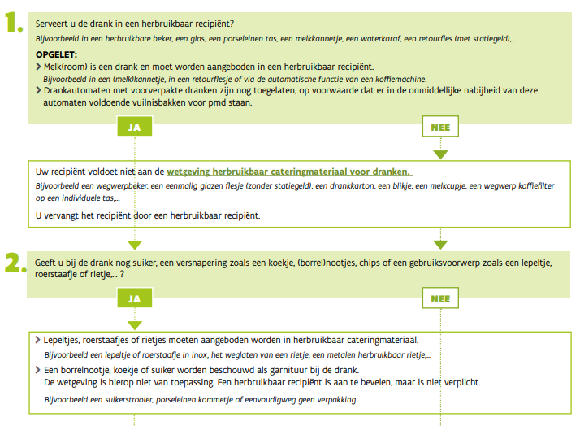
I.3 Wetgeving – Beslissingsboom drank
https://www.ovam.be/sites/default/files/atoms/files/Beslissingsboom-3-drank_0.pdf

Slide 12
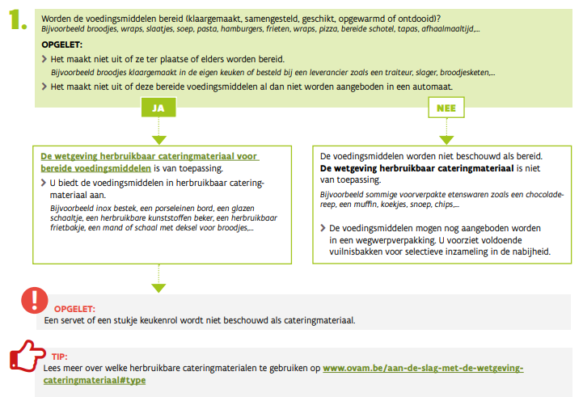
I.4 Wetgeving – Beslissingsboom bereide voedingsmiddelen
https://www.ovam.be/sites/default/files/atoms/files/Beslissingsboom-4-bereide-voedingsmidd.pdf

Slide 13
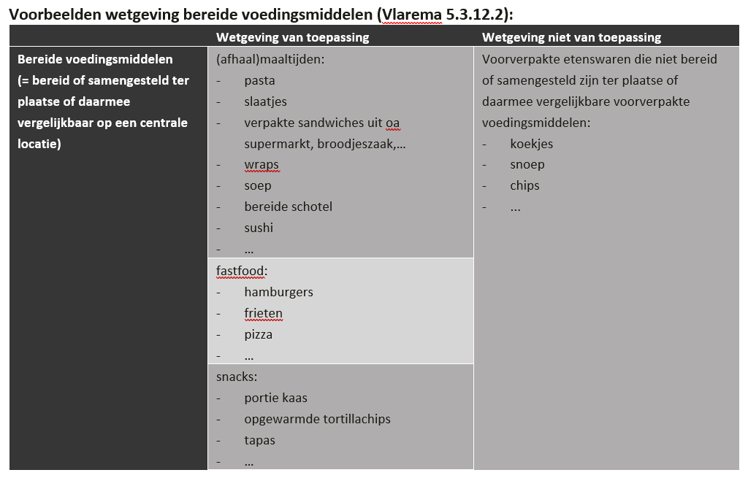
II. Interpretatiedocument – definities & vbn begrippen
Interpretatiedocument : Voorbeelden van begrippen die met de wetgeving bedoeld worden:

Slide 14
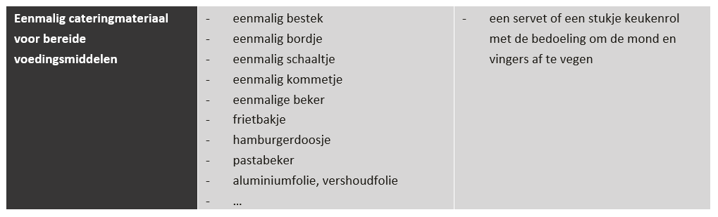
II. Interpretatiedocument – definities & vbn begrippen
Interpretatiedocument : Voorbeelden van begrippen die met de wetgeving bedoeld worden:

Slide 15
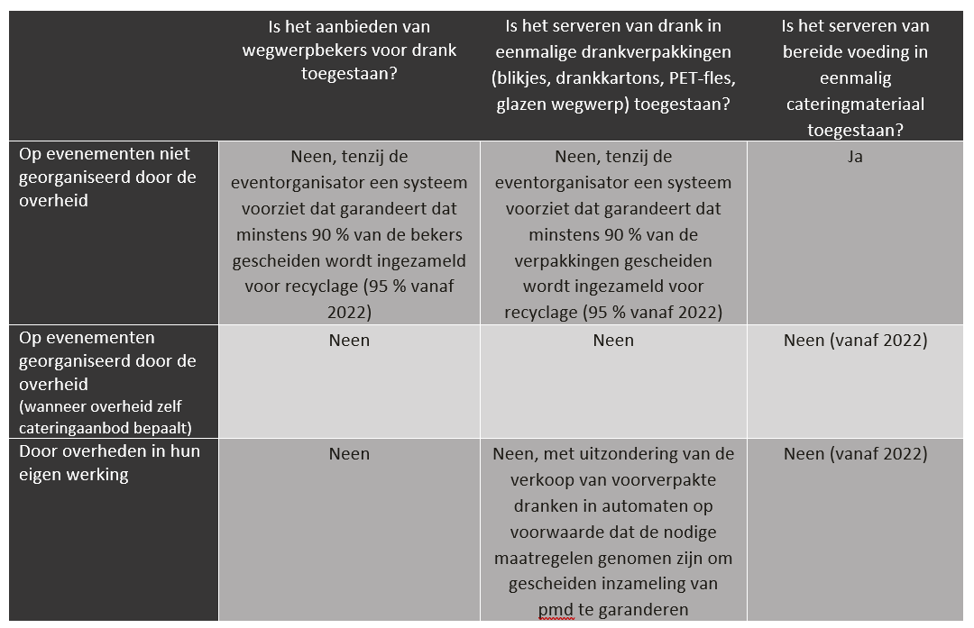
II. Interpretatiedocument – Samenvatting

Slide 16
III. Aanvullende regelgeving
Europese SUP-richtlijn:
  Bevat verplichtingen die soms verder gaan dan wat er nu in de Vlaamse wetgeving staat
    Federaal KB 14 januari 2022:
      Een verbod op in de handel brengen van bepaalde kunststoffen wegwerpproducten zoals plastic bordjes, bestek, roerstaafjes, rietjes, piepschuim voedsel –en drankverpakkingen
      Verbod op in de handel brengen van kunststoffen drinkbekers, met uitzondering van kartonnen bekers met een plastic lining (12 maanden na het invoege treden van het KB)
    Vanaf 2022 meetbare kwantitatieve consumptievermindering van plastic on the-go verpakkingen waaronder drinkbekers en voedselverpakkingen voor eenmalig gebruik
      de wetgeving cateringmateriaal draagt hieraan bij
      Toekomst: extra maatregelen?
    SUP FAQ : Veel gestelde vragen rond de SUP-richtlijn - OVAM
Notes:
SUP : om meest gevonden plastics op europese stranden tegen te gaan
Wetgeving cateringmateriaal dateert van voor de SUP-richtlijn, maar draagt wel bij aan de reductiedoelstellingen van de SUP.
« Voor kunststof drinkbekers en voedselverpakkingen voor eenmalig gebruik moeten lidstaten immers maatregelen treffen waarmee in 2026 een meetbare kwantitatieve consumptievermindering wordt bereikt ten opzichte van (het referentiejaar) 2022. »
14 jan 22 KB verschenen BS
verbod verschillende plastic producten voor eenmalig gebruik zoals bestek, borden en rietjes in de handel brengen.
Binnen 12m ook kunststoffen drinkbekers, (dus bestaande stocks kunnen nog opgewerkt/verkocht worden tot binnen 12 m)

Slide 17
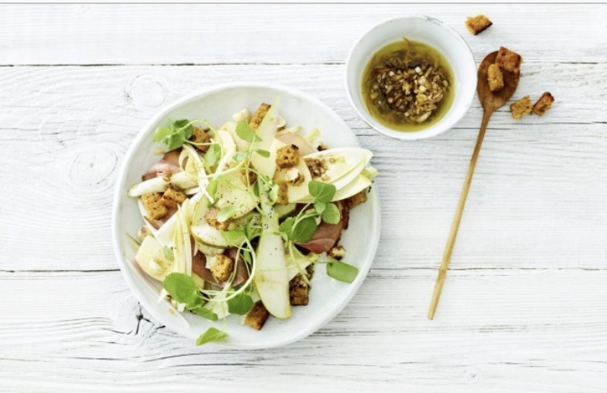
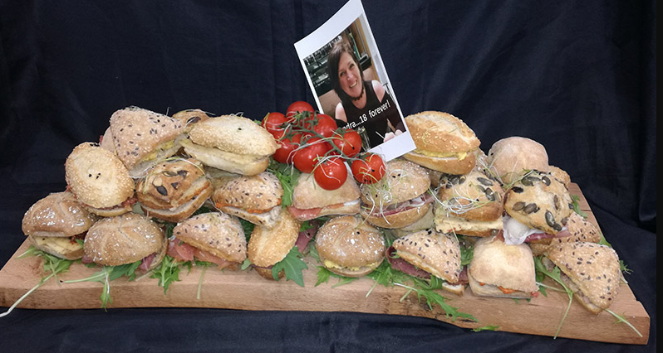
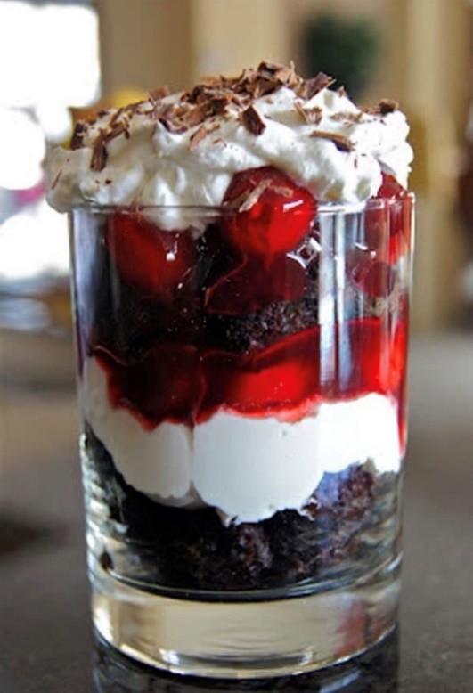

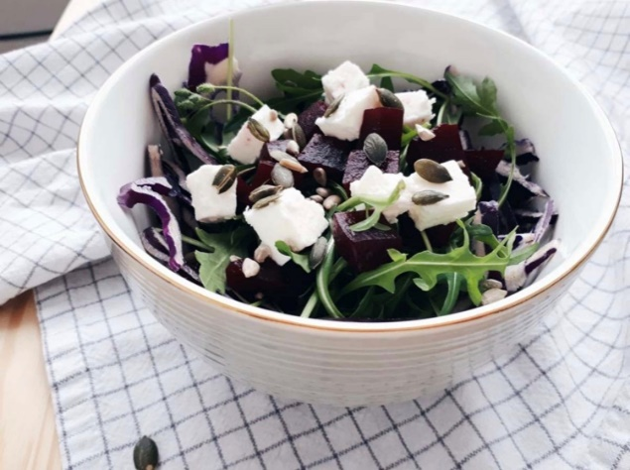
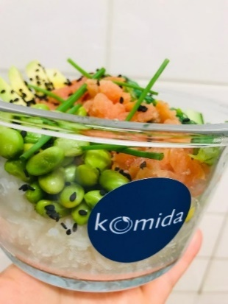
IV.1 Uitvoering in de praktijk - eigen werking
Serveren van voedingsmiddelen die ter plaatse genuttigd worden
Notes:
EIGEN WERKING
Ter plaatse
Broodjes tijdens vergaderingen: kan je vragen op metalen plateau, plastiekbakken emt plastiek deksel, mandje, …

Slide 18
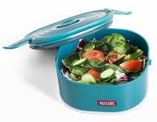

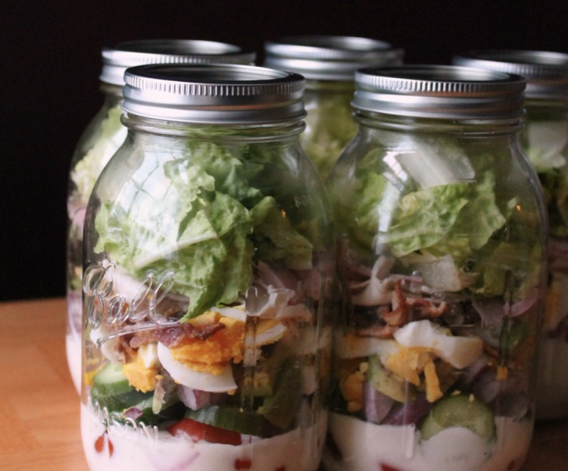
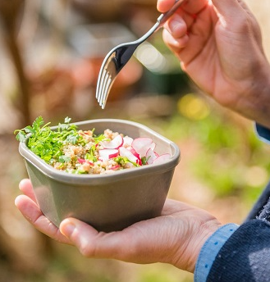
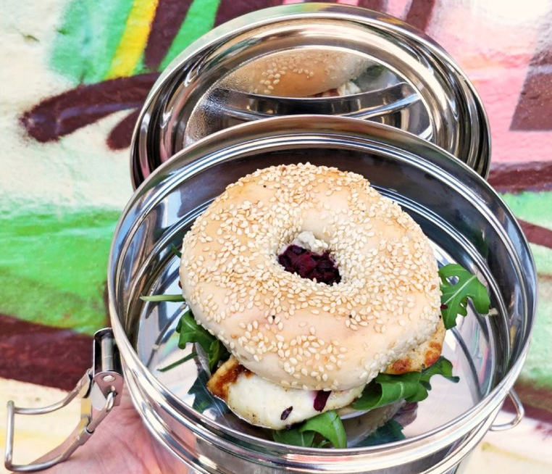
IV.1 Uitvoering in de praktijk - eigen werking
Serveren van voedingsmiddelen die ‘out of home’ genuttigd worden
Notes:
Ga in gesprek met je leverancier
Er zijn full service ontzorger derde aprtijen met herbruikmaar cateringmateriaal

Slide 19
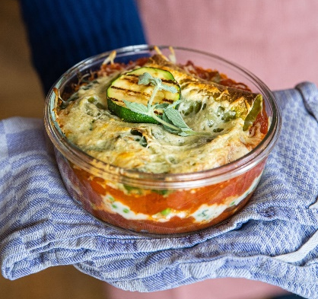
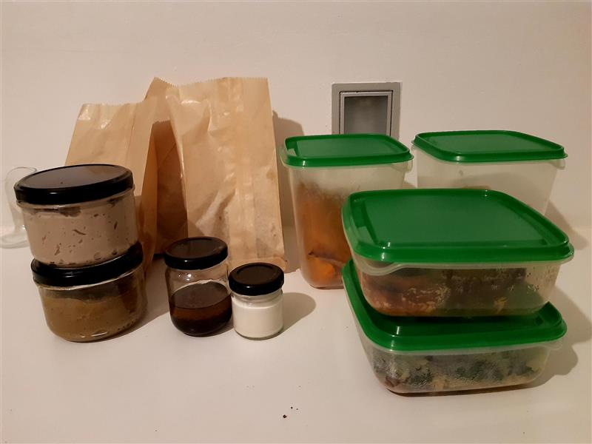
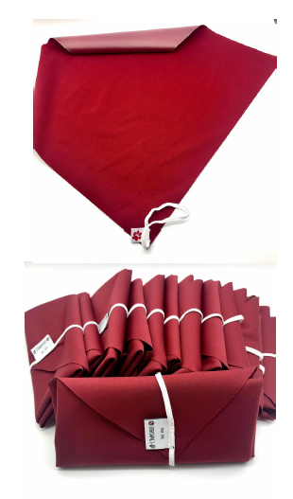
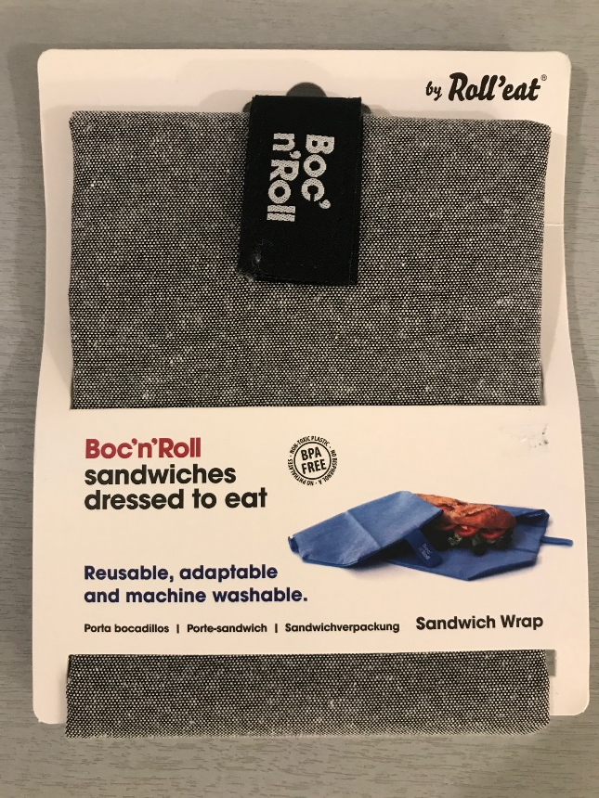
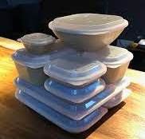
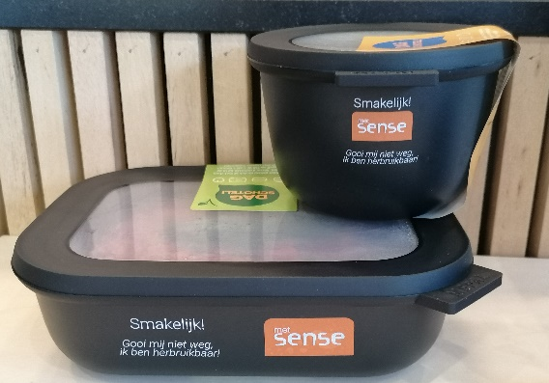
IV.1 Uitvoering in de praktijk - eigen werking
Serveren van voedingsmiddelen die ‘out of home’ genuttigd worden

Slide 20
IV.2 Uitvoering in de praktijk - evenementen
Huren/Kopen
Huren / lenen (occasioneel gebruik) / Aankopen (enkel frequent gebruik)
  Verhuurbedrijven feesten (verhuur)
  De kringwinkel (aankoop/verhuur)
  Reguliere winkels keukenmaterialen (aankoop)
  Gespecialiseerde bedrijven kunststoffen cateringmateriaal aankoop/verhuur):
    Afwassen ter plaatse (manueel/professioneel) / extern (industrieel)
    Mogelijkheid tot volledige ontzorging
    waarborg (cash/cashless)
Notes:
EVENEMENTEN
Zelfde redenering als bij de bekers: we raden huren aan, zeker bij occaioneel gebruik of bij grote evenementen
- I.g.v. aankoop: moeilijk om milieuvoordeel te halen
+ I.g.v. huren
->kan vaak met volledige ONTZORGING: helpen systeem opzetten (stock/bevoorrading/afwas/waarborg…)
->het materiaal wordt veel gebruikt dus milieuimpact wordt kleiner
Je kan huren of aankopen bij gespecialiseerde spelers of huren/aankopen bij Kringwinkel

Slide 21

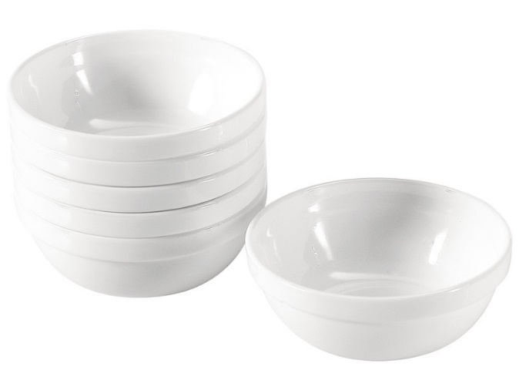
IV.2 Uitvoering in de praktijk - evenementen
Serveren in porselein:
Notes:
Event – Veiligheid – Aanraden porselein en glas
Voordeel : geen waarborg

Slide 22
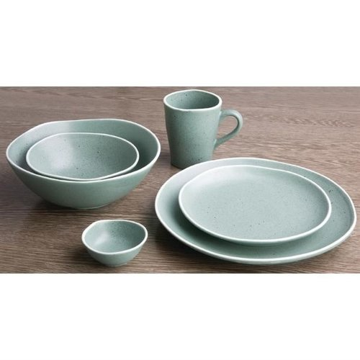
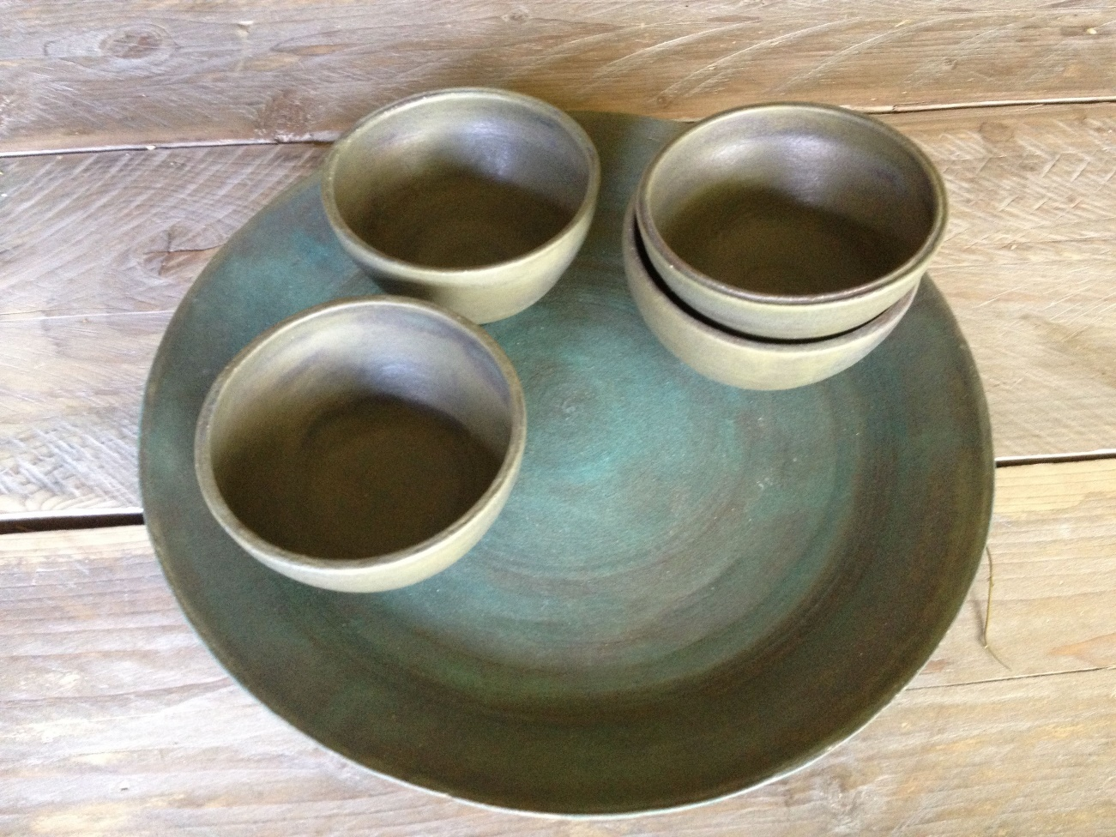
IV.2 Uitvoering in de praktijk - evenementen
Serveren in porselein:
Notes:
Feestbedrijven verhuren ook chiquer porselein

Slide 23
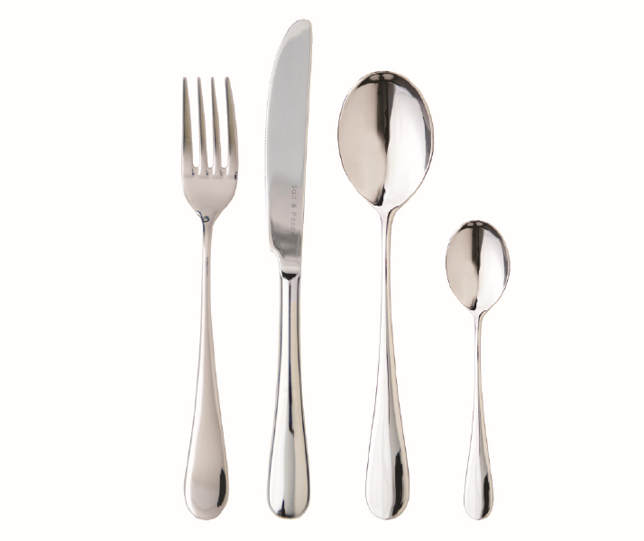
IV.2 Uitvoering in de praktijk - evenementen
Bestek:
Notes:
Inox
Voordeel :
- geen waarborg
Kan niet verward worden met wegwerp (kunststoffen wel)
Andere optie: Eetbaar bestek

Slide 24
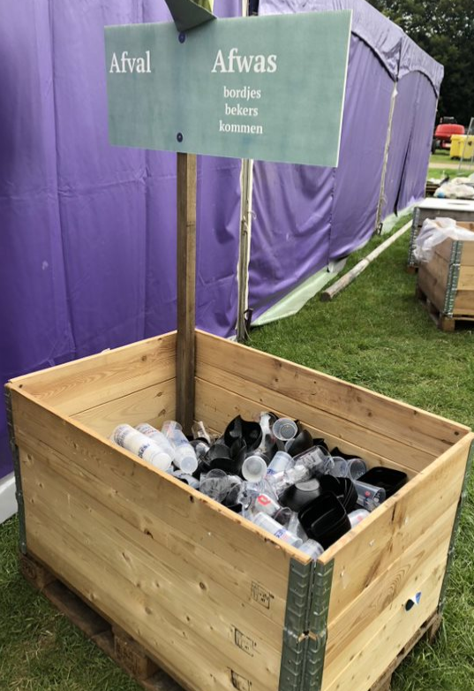
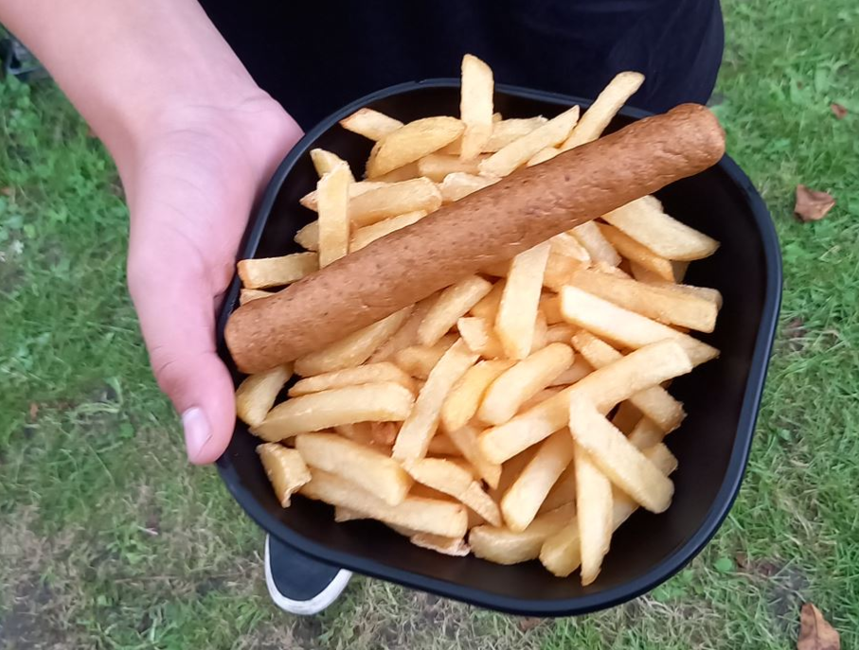
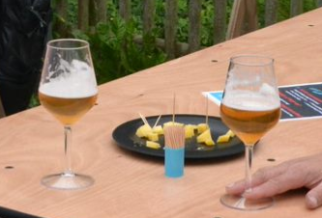
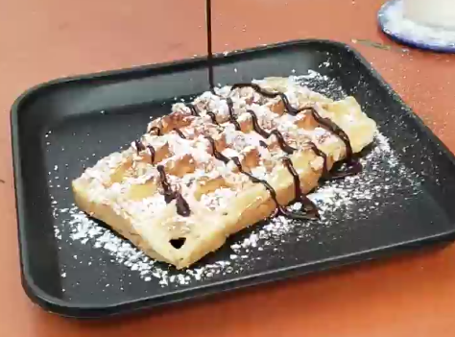
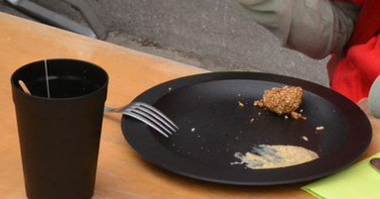
IV.2 Uitvoering in de praktijk - evenementen
Kunststoffen recipiënten:
  Sfinks Festival:
  Buurtfeest Brugge:
  Boerenmarkt Kontich:
Notes:
Porselein geen optie o.v. veiligheid bv? Dan kunststoffen variant.
Niet voor alles een apart recipient.
Bv diep bord voor frieten, pasta, chili con carne, …
Bv plat bord voor wafel, pizza, pannekoeken, …
Sfinks : geen waarborg, dus konden daarom dit systeem doen

Slide 25
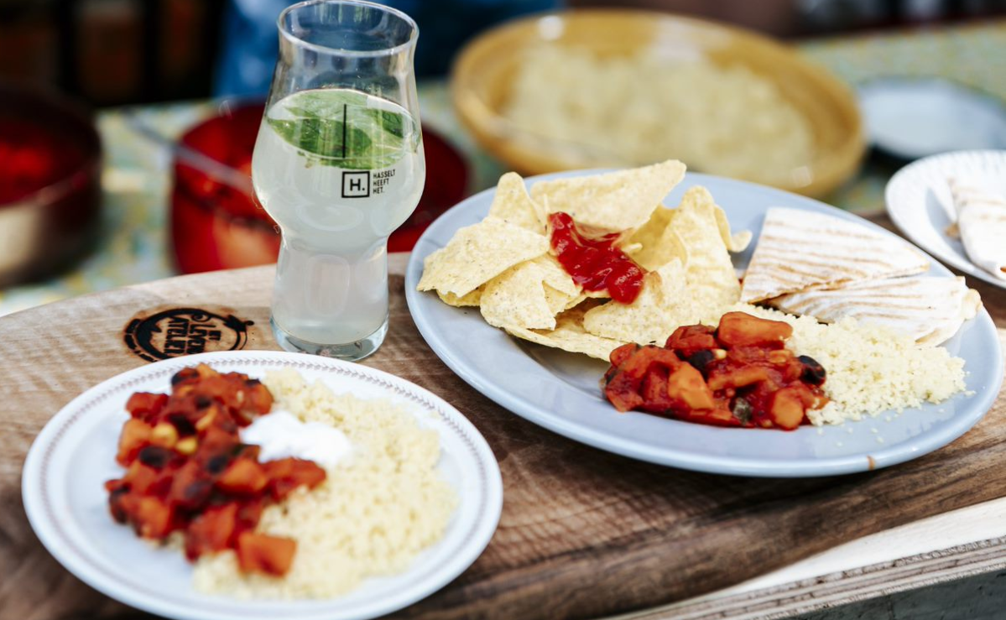
IV.3 Uitvoering in de praktijk – case
Amuse Festival Hasselt:
  type evenement: foodtruckfestival
  duur: 1 dag in september
  aantal bezoekers: 5.000
  Aantal standen: 15
  aantal cateringmateriaal: na rondvraag standhouders 1/3 gehuurd:
    1.000 dessertborden, 500 ondertassen, 300 (soep)kommetjes
    200 koffietassen
    1.200 vorken, 300 messen, 600 koffielepeltjes
  waarborg: geen (porselein, glas en inox bestek)
  Verliespercentage: geen servies op het terrein of in de vuilnisbakken
  totaal afval: 800L rest, 60L PMD
© Boumediene Belbachir
Notes:
CASE 1
Porselein van de kringwinkel
Glas van de stad Hasselt
Pmd enkel van wat mensen van thuis meenamen. 1 zak pmd voor 5.000 mensen
Rondvraag voor hoeveelheid, 1/3e want tussentijdse afwas

Slide 26
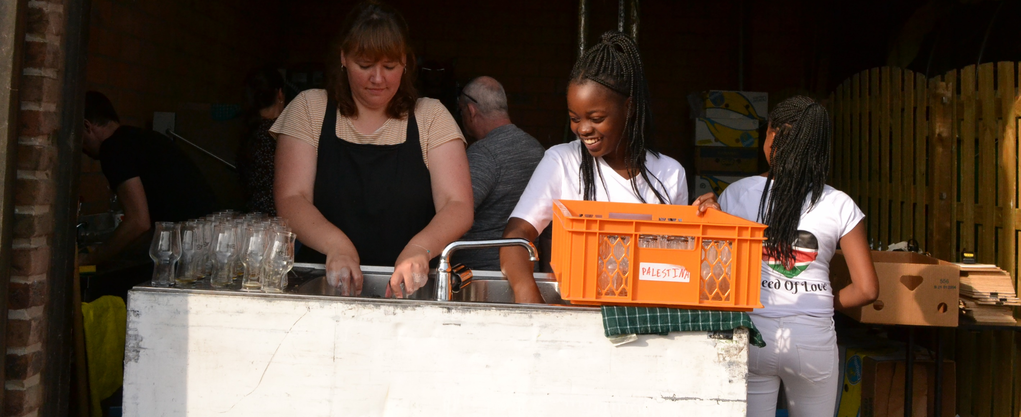
IV.3 Uitvoering in de praktijk - case
Stockage: grote schuur midden van het terrein
Afwas: 9 vrijwilligers, spoelbakken, en professionele vaatwasmachine
Bevoorrading: door standhouders zelf aan het afwaspunt
© Boumediene Belbachir

Slide 27
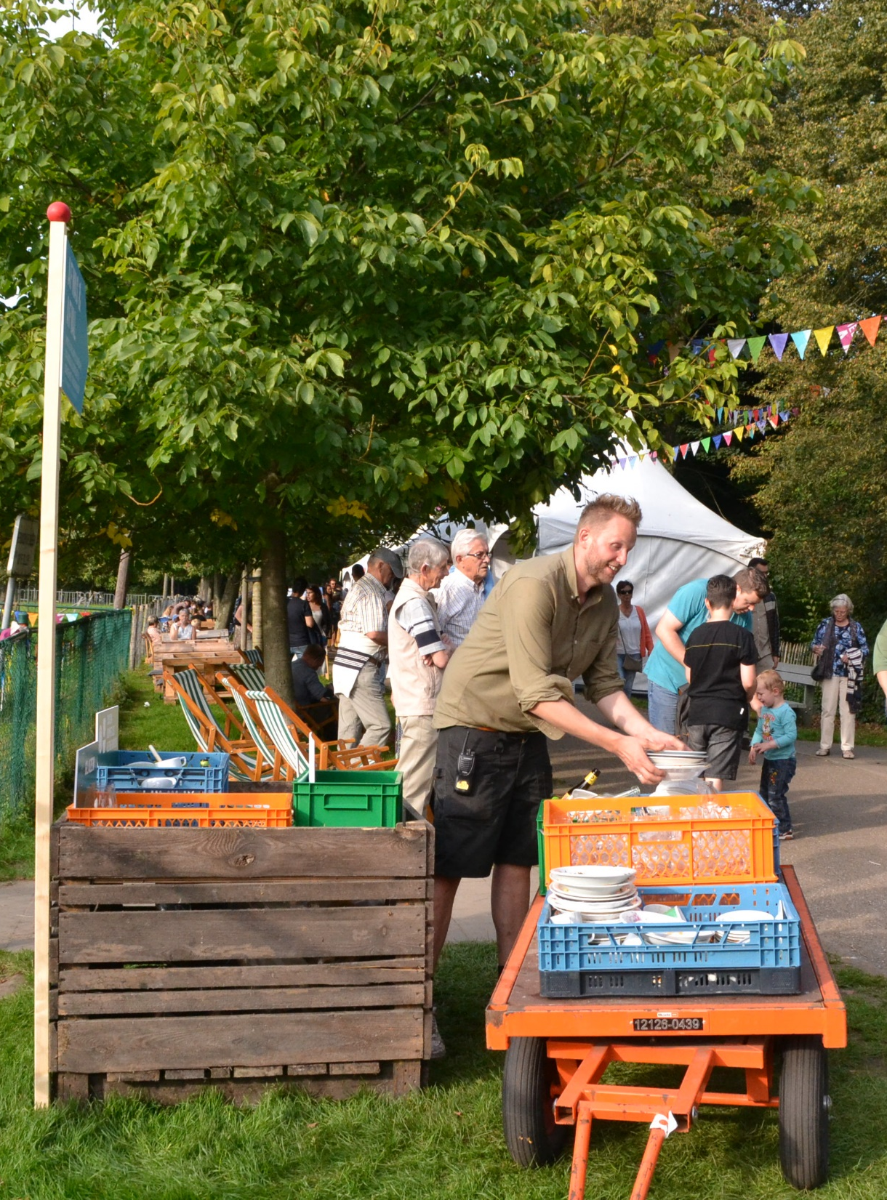
IV.3 Uitvoering in de praktijk
- case
Inzameling: 7 afval –en afwaspunten op het terrein
Kosten:
  150 euro huur servies en bestek
  Huur vaatwasmachine, spoelbakken, bolderkarren
  Vrijwilligers vaatwas
  1-malig: vormgeving en realisatie inzamelpunten
Baten:
  Lagere afvalverwerkingskosten
  Geen kosten opruim terrein

Slide 28
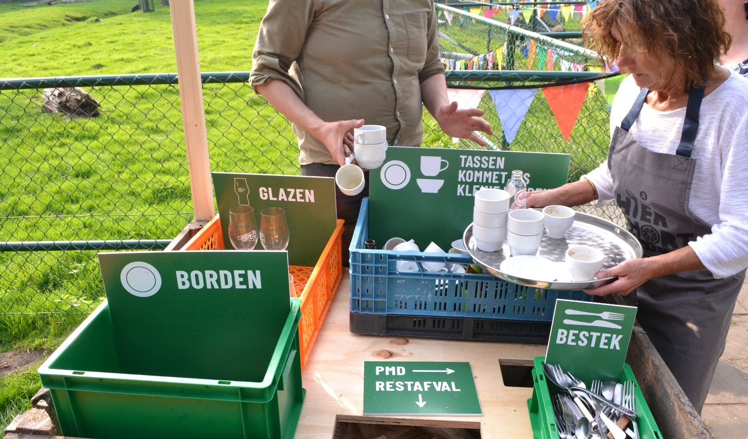
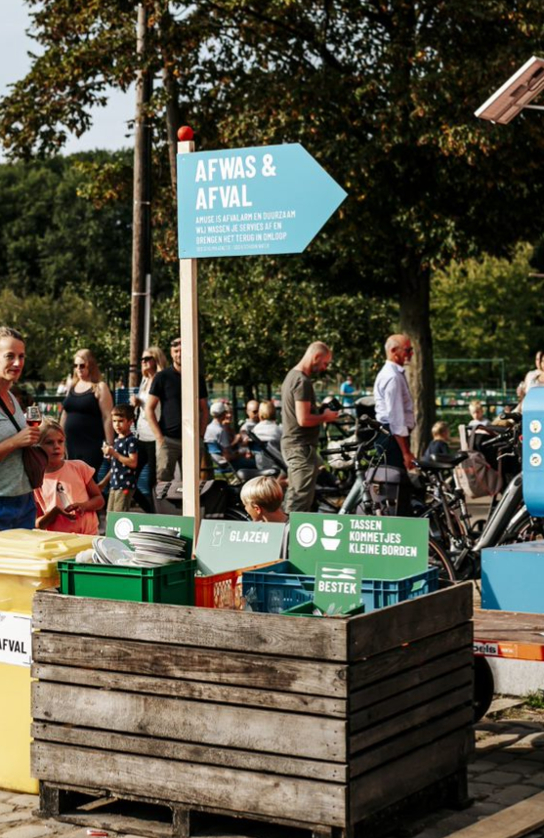
voordelen:
  Minder afval, PMD enkel wat bezoekers meebrachten
  Amper opruimtijd
  Geen verschil in omzet
tips:
  Voorzie voldoende vrijwilligers voor de afwas
  Huur 2 professionele vaatwasmachines
  Maak de inzamelpunten op tijd leeg
© Boumediene Belbachir

Slide 29
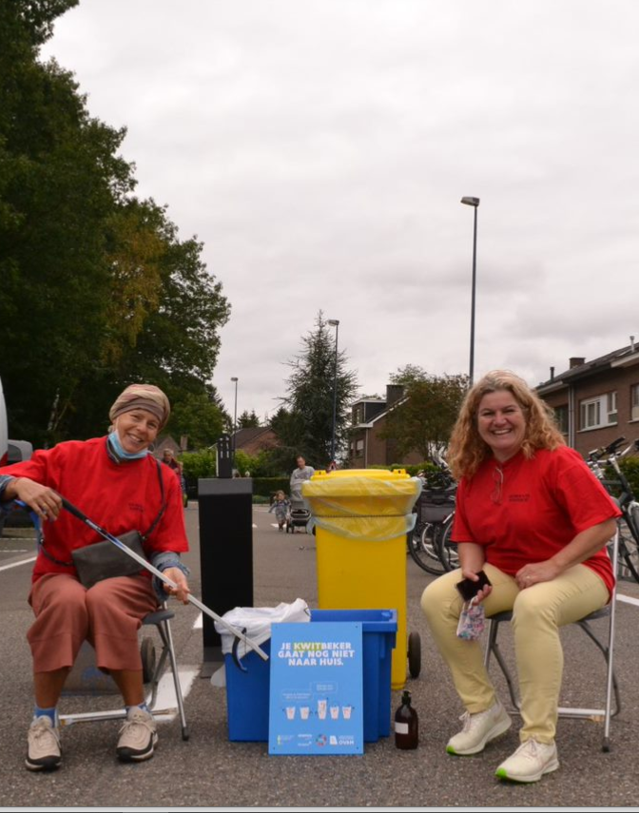
IV.3 Uitvoering in de praktijk
- case
Eco –en boerenmarkt Kontich:
  type evenement: markt
  duur: 1 dag
  aantal bezoekers: 1.000
  cateringmateriaal gehuurd: (na bevraging standhouders)
    Leverancier 1: 3.500 bekers
    Leverancier 2: 980 borden, 180 kommetjes
    Opnieuw & Co: 2.800 stuks bestek
  waarborg: 2 euro/stuk (behalve bestek)
  verliespercentage: alles teruggebracht
  totaal afval: 30L restafval
Notes:
CASE 2
Hier aparte leverancier voor alles, maar kan ook één en dezelfde zijn

Slide 30
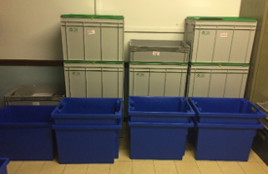
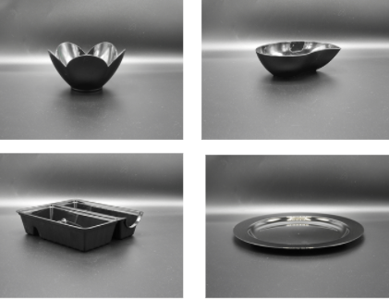
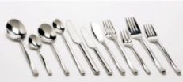
IV.3 Uitvoering in de praktijk
- case
  stockage: dépôt naast de markt
  bevoorrading: geen extra voorraad nodig
  afwas:
    Bestek zelf afwassen
    Cateringmateriaal in industriële wasstraat leverancier
  Ecoteam:
    7 vrijwilligers, shift van 6 uur
    Te weinig werk (amper opruimwerk)
  Kosten:
    Bestek: 0,10 euro/stuk
    Bekers: 0,10 – 0,20 euro/stuk incl. reiniging
    Cateringmateriaal: 0,25 euro/stuk incl. reiniging
Notes:
Kosten ook nog: afdrukken van het communicatiemateriaal om iedereen correct in te lichten op voorhand

Slide 31

IV.3 Uitvoering in de praktijk
- case
  Afspraken standhouders:
    Ophaling cateringmateriaal op vast tijdstip voor de markt
    Contract borgstelling laten tekenen bij ophaling cateringmateriaal​
    Terugbrengen cateringmateriaal op vast tijdstip na de markt
    Telling door medewerkers aan het dépôt
    Afrekening achteraf

Slide 32
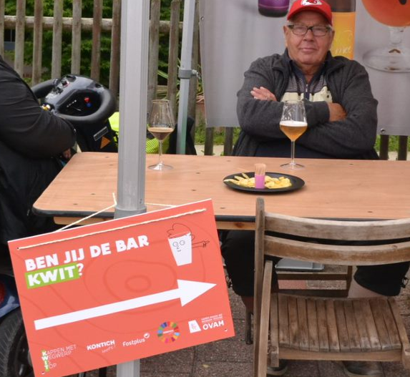

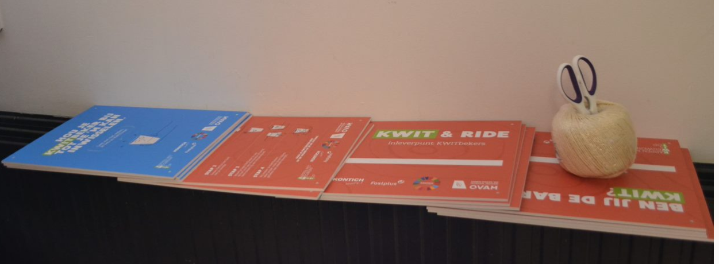
III. Uitvoering in de praktijk
- case
Eco –en boerenmarkt Kontich:

Slide 33

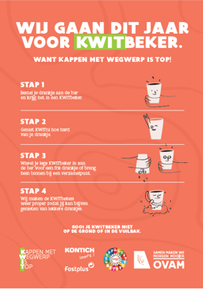
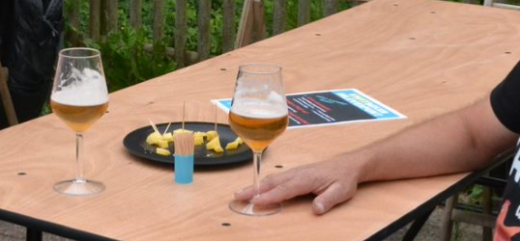
IV.3 Uitvoering in de praktijk
- case
Eco –en boerenmarkt Kontich:
  Baten:
    Afval daalt drastisch
    Opruimuren dalen enorm
    Materialen zijn kwalitatiever
    Ontzorging verhuurfirma’s vermindert de werklast
  Tips:
    Begin op tijd
    Betrek standhouders, maak duidelijke afspraken en check of ze nageleefd worden
    Organiseer een waarborgsysteem
    Vergrendel de stockage
    Voorzie voldoende medewerkers voor de terugname en telling van materialen, of beter laat de handelaars zelf tellen
    Voorzie communicatiemateriaal aan elke stand
Notes:
Betrek standhouder en check: het jeugdhuis ernaast deed ook vanalles maar die deden maar deels herbruikbaar (zonder waarborg) en deels wegwerp
Hier meer kwijt en meer afval

Slide 34
V. Ondersteuning voor lokale besturen
Aankopen herbruikbare bekers – aanvragen tot mei 2022
  50% subsidie
  herbruikbare bekers, wasinstallaties, opbergboxen voor bekers en mobiele tapinstallaties
Evenementenbegeleiding – 2 jarige begeleiding
  Een 2-jarig traject rond het verduurzamen van een evenement in de gemeente
  2.500€ – 10.000€ / jaar afh van het aantal bezoekers
  mail naar groenevent@ovam.be
Project halve euro
  Proefprojecten rond preventie en hergebruik van verpakkingen, naast ook selectieve inzameling van verpakkingen.
  max. 25.000€/jaar per gemeente of max. 50.000€/jaar per intergemeentelijk project
Meer weten? www.ovam.be/subsidies-herbruikbaar-cateringmateriaal
Technische bepalingen voor bestekken en reglementen: www.ovam.be/aan-de-slag-met-de-wetgeving-cateringmateriaal
Notes:
Project halve euro, samenwerking met Fostplus: groter en breder dan puur evenementen.
Moet innovatief zijn, mag nog niet eerder uitgevoerd zijn.
Bv Tielt : gemeente heeft zelf take away materialen gekozen en aan het testen met enkele restaurants. Bedoeling dit later op te schalen.

Slide 35
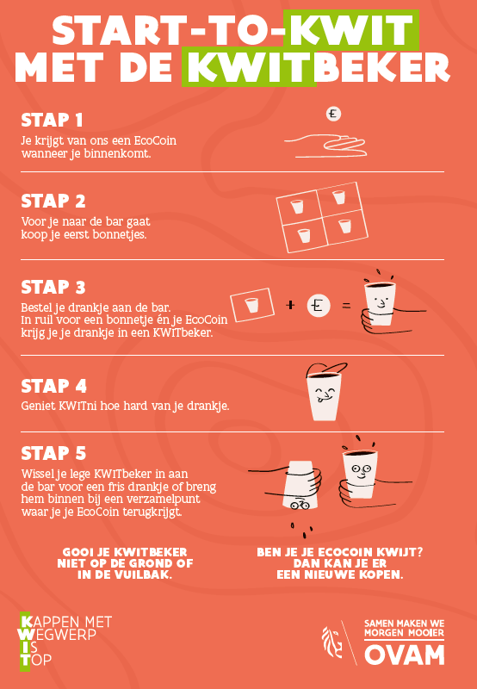




VI. KWIT-campagne: www.kwitten.be
Filmpjes herbruikbare bekers / eetgerei op evenementen
Affiches rond herbruikbaar cateringmateriaal (waarborgsysteem, sensibiliserend,…)

Slide 36
VII. Aan de slag? www.groenevent.be
Interpretatiedocument
Wetgeving cateringmateriaal >> Aan de slag (tips, leveranciers,…)
Planning voorjaar 2022 – al dan niet op website:
  Praktijkvoorbeelden eetgerei op evenementen
  Voorbeeldbrief handelaars voor de gemeentes
  Communicatie naar koepelorganisatie

Slide 37
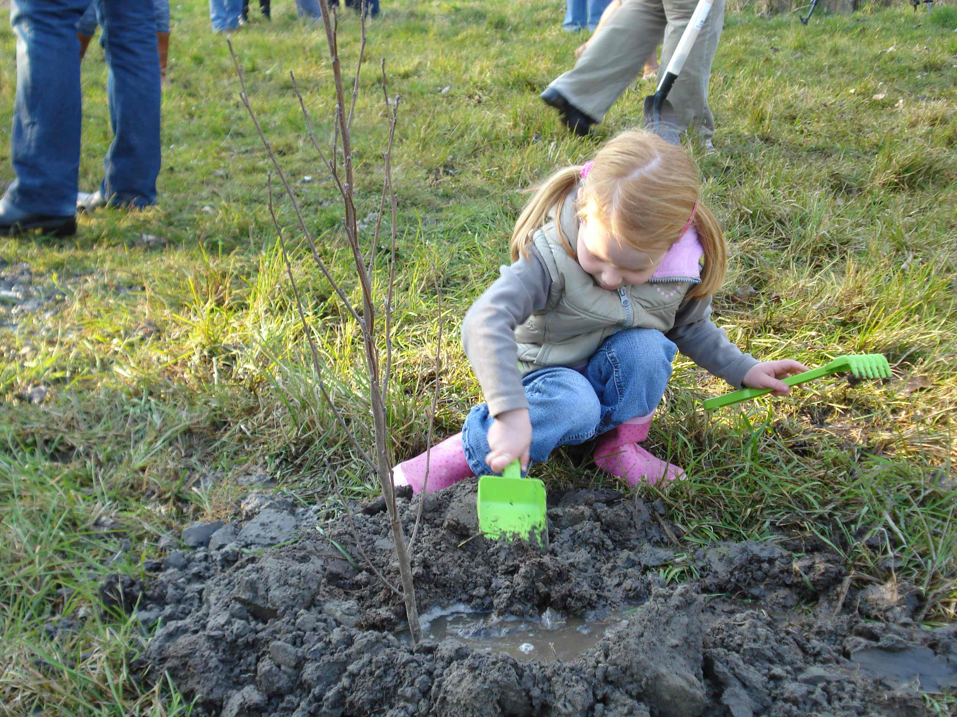
Dank voor uw aandacht
Zijn er nog vragen?
Vlaamse overheid
Openbare Vlaamse Afvalstoffenmaatschappij
Stationsstraat 110
2800 Mechelen
T 015 284 284
F 015 203 275
www.groenevent.be
groenevent@ovam.be

